Slide 1
第三章《磁场》
第二节
《磁感应强度》

Slide 2
复习类比
电场的基本性质是什么？
对放入其中的电荷有电场力的作用
如何描述电场的强弱和方向？
电场强度：试探电荷所受电场力跟电荷量的比值
正试探电荷的受力方向
磁场的基本性质是什么？
对放入其中的磁体或电流有磁力的作用
如何描述磁场的强弱和方向？
类似电场的研究方法，分析磁体或电流在磁场中所受的力，找出表示磁场强弱和方向的物理量

Slide 3
如何描述磁场的强弱和方向呢?
电荷q
电场
电场力F
F/q表示电场的强弱
电场强度E
磁体
磁场
磁场力F
磁场的强弱
电流
描述磁场的强弱和方向
磁场强度
磁感应强度B

Slide 4
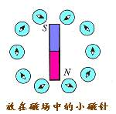
一、磁感应强度的方向
电场
正试探电荷的受力方向
磁场
磁体或电流的受力方向
小磁针N极的受力方向
物理学规定：
小磁针N极(北极)的受力方向或小磁针静止时N极的指向，规定为该点的磁场方向, 即磁感应强度的方向

Slide 5
二、磁感应强度的大小
问题：磁感应强度的大小能否从小磁针受力情况来研究?
不能。因为N极不能单独存在，因而不能用测量N极受力大小来确定磁感应强度的大小
问题：磁场不仅能对磁体有作用力，还对通电导体有作用力。能否用很小一段通电导体受力来检验磁场的强弱?
可以。
电流元：很短的一段通电导线中的电流I
与导线长度L的乘积IL
理想模型

Slide 6
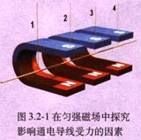
二、磁感应强度的大小
磁场对电流的作用力也称为安培力
方法：用电流元来研究磁场强弱
思考：通电导线受到的磁场力与哪些因素有关?
①导线的长度；
②电流的大小；
③磁场的强弱；
④放置的位置（导线与磁场方向平行、垂直及任意夹角时受力情况都不相同）
实验方法：控制变量法

Slide 7
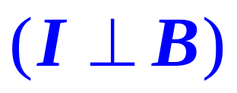

实验方案设计
二、磁感应强度的大小
1、保持磁场和通电导线的长度不变，
改变电流的大小。
现象：电流越大，导线的偏角越大。
结论：在通电导线的长度和磁场不变时，
电流越大，导线所受的安培力就越大。
2、保持磁场和通电导线中的电流不变，
改变通电导线的长度。
结论：在通电导线的电流和磁场不变时，
导线越长，导线所受的安培力就越大。

Slide 8
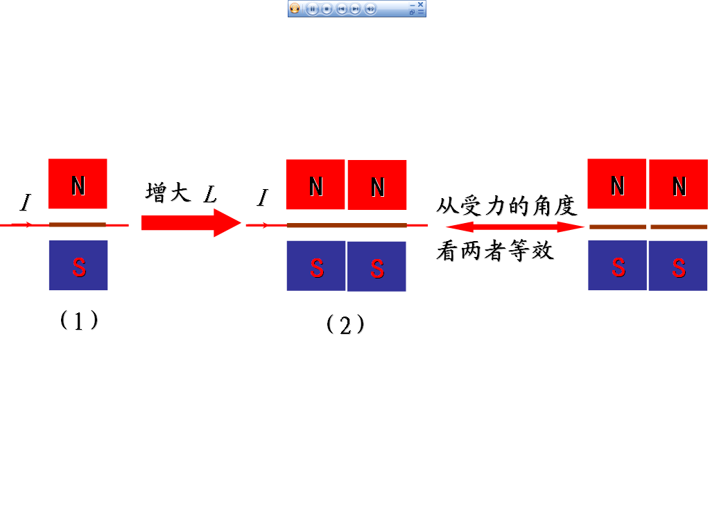


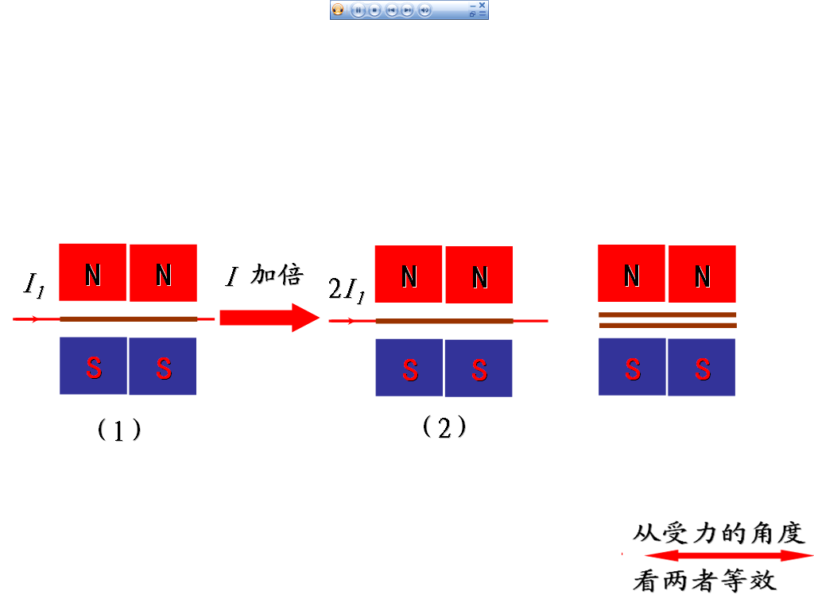

二、磁感应强度的大小
逻辑推理
F = B·IL
实验研究表明：通电导线与磁场方向垂直时，它受力
的大小既与导线的长度L 成正比，又与导线中
的电流I 成正比，即与I和L的乘积 IL 成正比。
⑴磁场中同一地方F∝ IL，比值F/IL为恒量；
⑵磁场中不同地方，比值F/IL一般不同。

Slide 9

三、磁感应强度
在磁场中垂直于磁场方向的通电导线，所受到的磁场力F 跟电流I和导线长度L的乘积IL的比值叫磁感应强度
1、定义：
2、定义式：
特斯拉（1856~1943）
美国电气工程师
3、单位：
在国际单位制中，磁感应强度的单位是特斯拉，简称特，国际符号是T
1T=1N/(A·m)
4、方向：
磁感应强度是矢量， 方向与该点磁场的方向一致

Slide 10
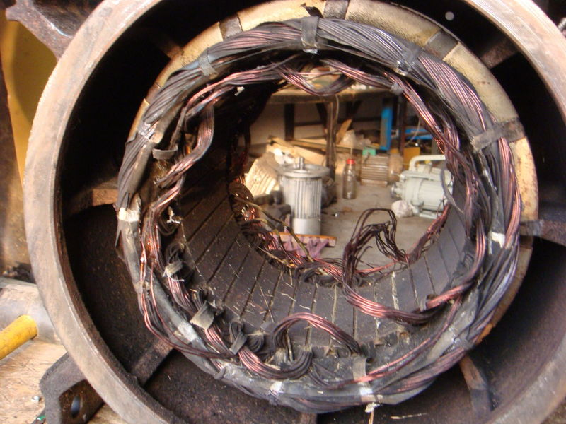
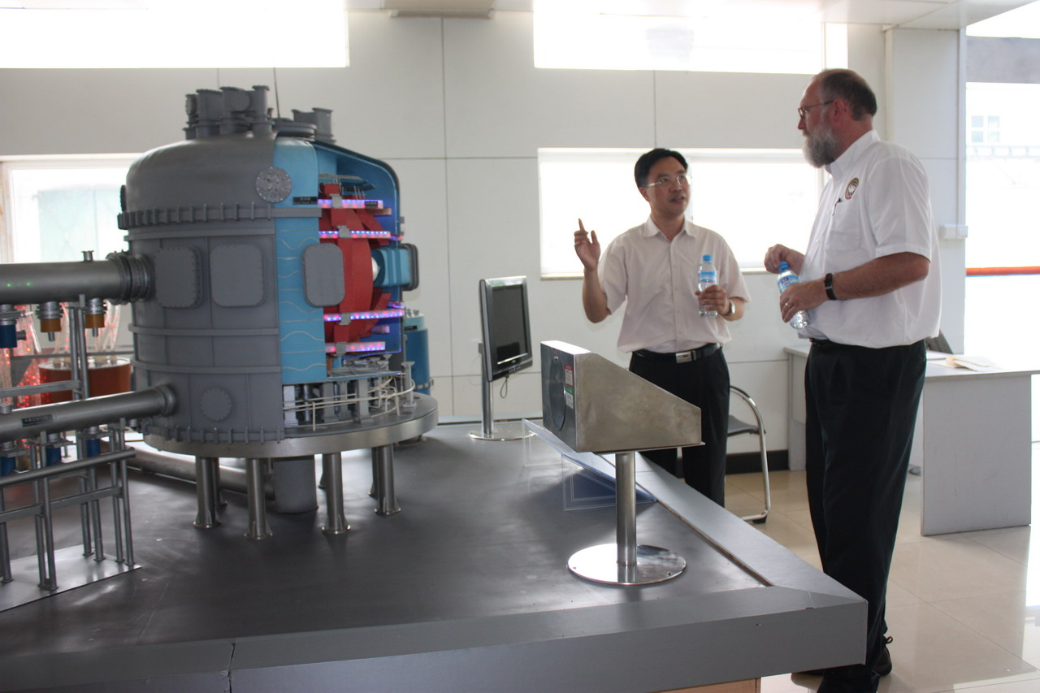
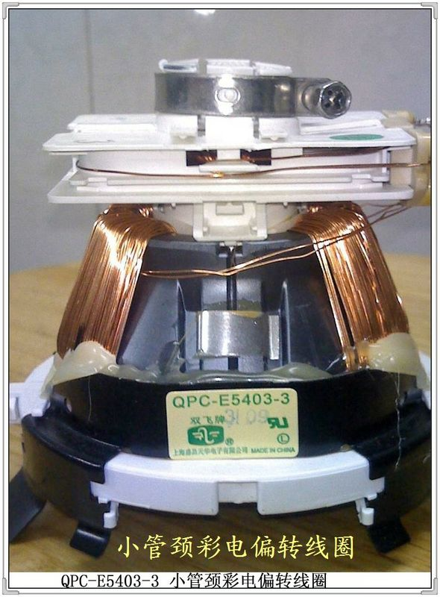
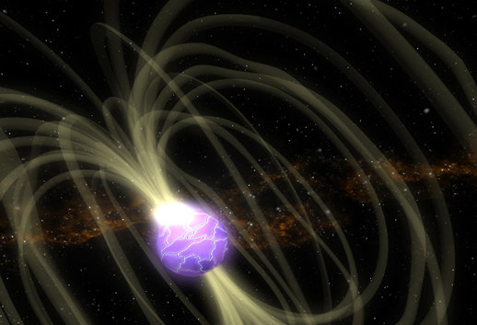


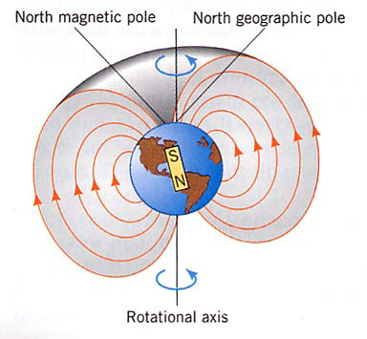

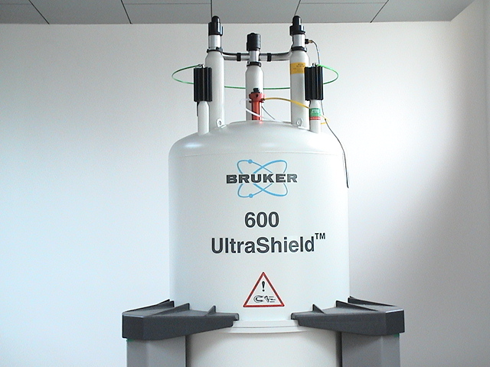






三、磁感应强度
一些磁场的磁感应强度/T
人体器官内的磁场
地磁场在地面附近的平均值
我国研制的作为α磁谱仪核心部件的大型永磁体中心的磁场
电动机或变压器铁芯中的磁场
电视机偏转线圈内的磁场 | 约
实验室使用的最强磁场 | 瞬时 恒定
中子星表面的磁场
原子核表面的磁场 | 约

Slide 11
三、磁感应强度
理解
1.磁感应强度由通电导线的长度、电流及导线受力决定吗？
B与L、I、F无关，与场源和该点在场中的位置有关
2.用B=F/IL计算时，要注意什么问题？
导线电流的方向与磁场方向，要注意两者必须垂直；
通电导线与磁场方向垂直时磁场力最大，平行时为零
3.磁感应强度是反映什么性质的物理量？
物理意义：B是表示磁场强弱和方向的物理量，
是描述磁场力的性质的物理量，是矢量。

Slide 12
三、磁感应强度
理解
4.你认为电场力（磁场力）在方向上与电场强度（磁感应强度）有何关系？
电场强度方向与正电荷受力方向相同；
磁感应强度方向与小磁针北极受力方向相同，
与电流受力方向垂直。
5.若在某一点同时存在几个磁场，则该点的磁感应强度B如何？
若某一空间同时存在几个磁场，空间的实际磁场应由这几个磁场矢量叠加而成，用平行四边形定则进行运算。

Slide 13
练习
下列关于磁感应强度的说法中正确的是（ ）
A.通电导线受磁场力大的地方磁感应强度一定大
B.通电导线在磁感应强度大的地方受力一定大
C.放在匀强磁场中各处的通电导线，受力大小和方向处处相同
D.磁感应强度的大小和方向跟放在磁场中的通电导线受力的大小和方向无关
D

Slide 14
练习
下列说法中错误的是（ ）
A.磁场中某处的磁感应强度大小，就是通以电流I、长为L的一小段导线放在该处时所受磁场力F与I、L的乘积的比值
B.一小段通电导线放在某处不受磁场力作用，则该处一定没有磁场
C.一小段通电导线放在磁场中A处时受磁场力比放在B处大，则A处磁感应强度比B处的磁感应强度大
D.因为B =F/IL，所以某处磁感应强度的大小与放在该处的通电小段导线IL乘积成反比
ABCD

Slide 15
练习
下列关于磁感应强度的方向的说法中，正确的是( )
A.某处磁感应强度的方向就是一小段通电导线放在该处时所受磁场力的方向
B.小磁针N 极受磁场力的方向就是该处磁感应强度的方向
C.垂直于磁场放置的通电导线的受力方向就是磁感应强度的方向
D.磁场中某点的磁感应强度的方向就是该点的磁场方向
BD

Slide 16
练习
一根导线长0.2m，通过3A的电流，垂直放入磁场中某处受到的磁场力是6×10⁻²N，则该处的磁感应强度B的大小是_________；如果该导线的长度和电流都减小一半，则该处的磁感应强度的大小是________。
0.1T
0.1T

Slide 17
练习
有一小段通电导线，长为1cm，电流为5A，把它置于磁场中某点，受到的磁场力为0.1N，则该点的磁感应强度B一定是 ( )
A. B =2T
B. B≤ 2T
C. B≥ 2T
D. 以上情况都有可能
C

